Slide 1
Bespreekbaar maken van alcoholgebruik met 55-plussers
Henk-Willem Altena

Slide 2
Wat doet Tactus Verslavingszorg?
Tactus is specialist op het terrein van de verslavingszorg. Mensen die door hun verslaving aan alcohol, drugs, medicijnen, gokken, gamen, eten of andere verslavingen in de problemen komen, bieden we hulp.
We willen verslavingsproblemen voorkomen, herkennen en doorbreken. Daarnaast geven we voorlichting en advies over omgaan met gebruik.

Slide 3
Onderwerpen
Inleiding
De drinkende 55plusser en de professional:
Ontkenning
Vooroordelen
Omgaan met weerstand
De eigen attitude
Belang Motiverende gespreksvoering:
eigen attitude (partnerschap, acceptatie, compassie)
Processen Engageren, Focussen, Evoceren en Plannen
Herkennen van Behoudtaal, Verandertaal, Actietaal en bijhorende strategieën met bijhorende ORBSI
Reageren op ambivalentie en wrijving
Wijze van aanmelding / rol Intermediairs bij aanmelding
Toeleiding naar een mogelijke interventie als Moti55.

Slide 4
Casus
Aart Postma (62) drinkt. Niet altijd even veel, maar meestal 3 halve liters bier per dag. Daarnaast ‘klokt’ hij uit de fles berenburg, waarvan zijn vrouw niet weet dat hij 1 liter per week koopt. Hij weet dat alcohol niet goed is voor hem. Hij realiseert zich dat het ‘iets drinken voor de ontspanning’ door de jaren heen is veranderd in iets wat hij fijn vindt, maar zich in verliest. Hij voelt zich er knullig bij en probeert het drinken te verbergen voor zijn vrouw en dochter, want hij is het zat dat zij hem daar steeds aan herinneren.
Aart zal op enig moment echt stoppen met drinken, maar nu nog niet. Er gebeurt al zo veel in zijn leven en drinken is het enige gebied waar hij zichzelf in kwijt kan.
In het contact met de maatschappelijk werker is Aarts alcoholgebruik ter sprake gekomen (Aart en zijn vrouw zijn daar wegens relatieproblemen). Zij heeft geadviseerd een gesprek te hebben met een preventiewerker.
Aart weet dat de maatschappelijk werker gelijk had toen zij over alcohol begon, maar hij raakte er ook geïrriteerd van. Aart heeft toch toegezegd in een gesprek met de preventiewerker. Hij ziet er tegen op en vindt nu dat hij eigenlijk geen probleem heeft.

Slide 5
Casus - 2
Aart Postma (62) drinkt. Niet altijd even veel, maar meestal 3 halve liters bier per dag. Daarnaast ‘klokt’ hij uit de fles berenburg, waarvan zijn vrouw niet weet dat hij 1 liter per week koopt. Hij weet dat alcohol niet goed is voor hem. Hij realiseert zich dat het ‘iets drinken voor de ontspanning’ door de jaren heen is veranderd in iets wat hij fijn vindt, maar zich in verliest. Hij voelt zich er knullig bij en probeert het drinken te verbergen voor zijn vrouw en dochter, want hij is het zat dat zij hem daar steeds aan herinneren.
In het contact met de maatschappelijk werker is Aarts alcoholgebruik ter sprake gekomen (Aart en zijn vrouw zijn daar wegens relatieproblemen). Zij heeft geadviseerd een gesprek te hebben met een preventiewerker. Hoewel er veel gebeurt in zijn leven en drinken volgens Aart het enige gebied is waar hij zichzelf in kwijt kan, heeft hij besloten dat er nu iets moet veranderen in zijn alcoholgebruik.
Aart heeft toegezegd in een gesprek met de preventiewerker. Hij vindt nu dat hij een probleem heeft en ziet wel tegen het gesprek en een ander alcoholgebruik op.

Slide 6
Wat denkt de 55-plusser?
“Zelfs de cardioloog zegt dat 1 glas alcohol per dag goed voor je is…”
“Ik mag mezelf wel eens verwennen en een momentje ontspannen”
“Er zijn veel mensen die veel meer drinken dan ik…”
“Ik kan er goed tegen, ik drink al jaren en heb er nog nooit een probleem mee gehad…”
“De huisarts heeft gevraagd of ik drink en vindt het nog geen probleem”
“Het echte probleem ligt bij jongeren: die coma-zuipers…”
“Niemand heeft last van mij…”
“Verder heb ik niets, laat me toch…”
“Die hulpverlener heeft toch geen tijd en snapt me niet”
“Als ik wil, stop ik zo met drinken…”
Etc. ….

Slide 7
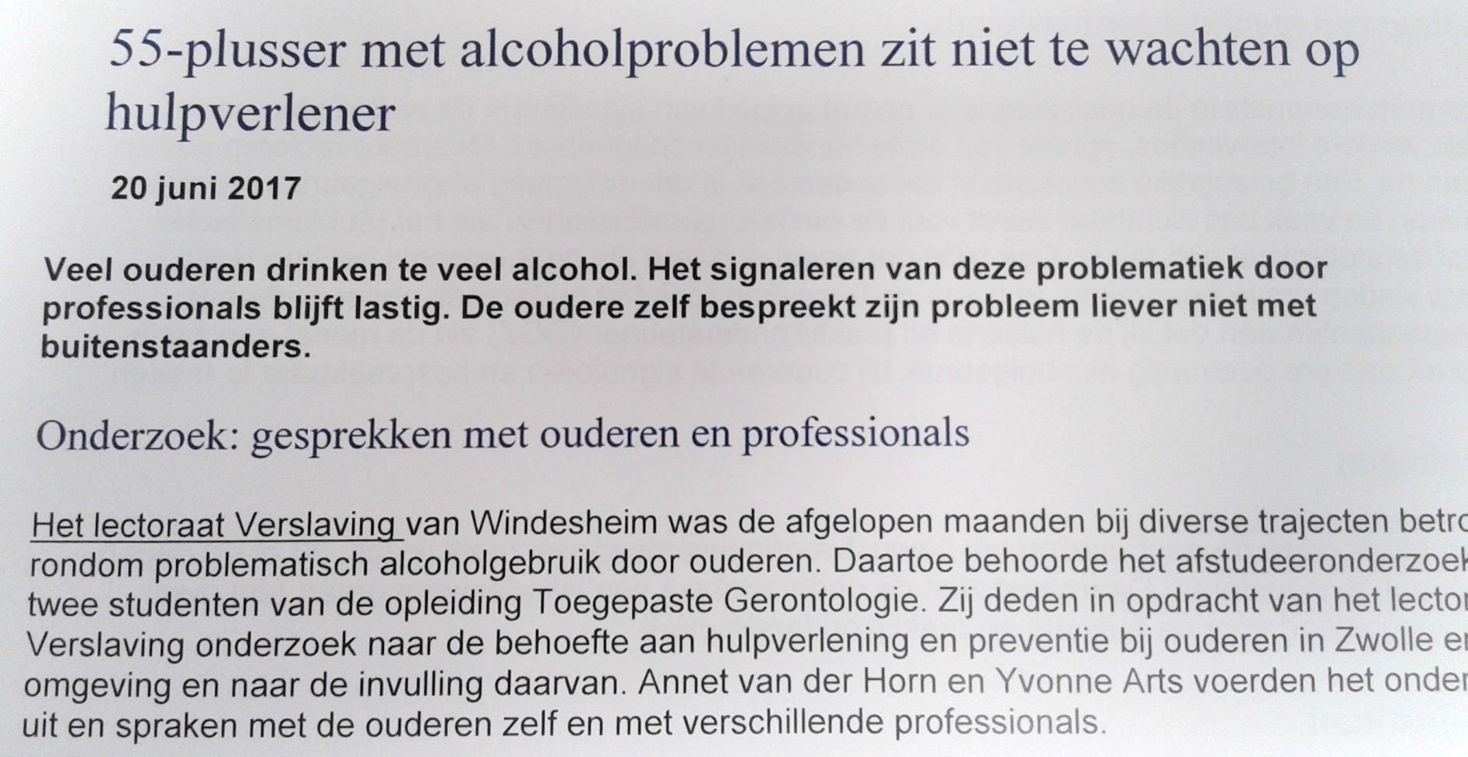
Wat wil de cliënt?

Slide 8
Wat denkt en wil de cliënt?
Wrijving tussen hulpverlener en cliënt
Ambivalentie ten aanzien van veranderen bij de cliënt

Slide 9
Ver-anderen doe je toch voor je-zelf
mwah kalender, 08 november 2017

Slide 10
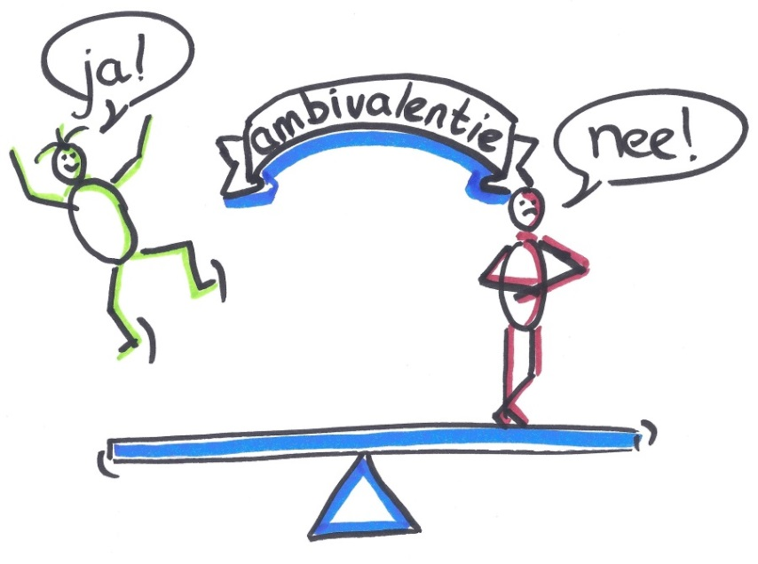
Motiverende Gespreksvoering
Motiverende gespreksvoering is een - systematische, op samenwerking gerichte - gespreksstijl, die iemands eigen motivatie en bereidheid tot verandering versterkt.

Slide 11
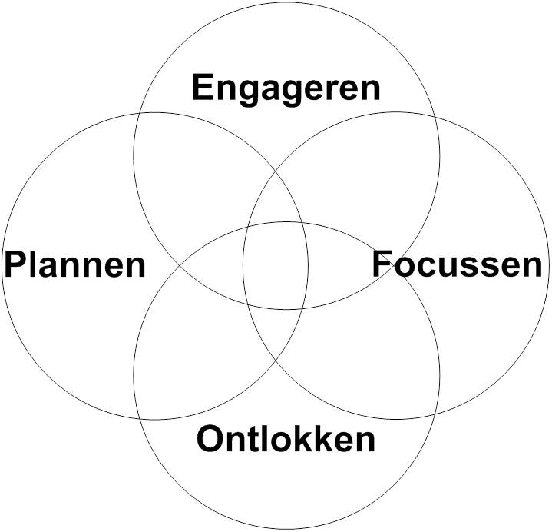
3 kenmerken van Coachende Gespreksvoering
De “Spirit” (visie) van CG
Verschillende procesonderdelen in het proces van veranderen
Gesprekstechnieken

Slide 12
De coachende Attitude de Spirit - 1
Partnerschap
Acceptatie
Compassie
Ontlokken
Partnerschap: samenwerken, gelijkwaardige relatie:
De cliënt is deskundig over zijn levensgeschiedenis
deskundigheid als professional
Acceptatie
absolute waarde: ieder mens is uniek en heeft zijn eigen identiteit
empathie: probeer de waarden, normen, belevingswereld van de cliënt te begrijpen
autonomie: iedereen is vrij om zijn eigen keuzes te maken
bevestigen: focus je op de goede dingen en op verandertaal

Slide 13
De coachende attitude Spirit - 2
Partnerschap
Acceptatie
Compassie
Ontlokken
Compassie
doel is dat je een bijdrage levert aan zijn welzijn. Handel vanuit het belang van de cliënt
Ontlokken
ontlok uitspraken over de visie en beweegredenen van de cliënt

Slide 14
De processen in Coachende Gespreksvoering
Werken aan een gelijkwaardige werkrelatie
Daadwerkelijk vastleggen van verandering
Samen bepalen van de agenda en veranderdoelen vaststellen
Ontlokken van uitspraken die gaan over verandering

Slide 15
De technieken in Coachende Gespreksvoering
ORBSI
Open vragen
Reflecteren
Bevestigen van verandertaal
Samenvatten
Informatie geven

Slide 16
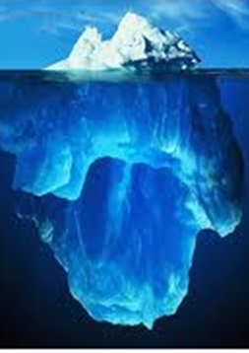
Reflecties
Open Vragen
Reflecties
Bevestigen
Samenvatten
Informeren
Soorten reflecties:
Enkelvoudige reflecties blijven dicht bij wat de cliënt zegt (boven de ijsberg)
Complexe reflecties kunnen o.a. gegeven worden op: inhoud, gevoel, betekenis, belang, versterken, afzwakken (onder de ijsberg)
Dubbelzijdige reflecties brengen de ambivalentie van de cliënt aan het licht (“aan de ene kant voel je… en aan de andere kant…”).
Notes:
Rosengren: Pagina 48-49

Slide 17
Informeren
Open Vragen
Reflecties
Bevestigen
Samenvatten
Informeren
Ontlokken – aanbieden – ontlokken:
Vraag wat de cliënt al weet
Vraag toestemming om informatie te mogen geven
Vraag wat de cliënt herkent/vindt

Slide 18
De kracht van taal
Behoudtaal
Verandertaal
Actietaal
en:
Non-verbale communicatie

Slide 19
Behoudtaal:
Te herkennen aan:
- uitspraken van de cliënt die gericht zijn op niet veranderen
Gespreksvaardigheden:
- ORBSI, focus verleggen, eenvoudige reflecties, versterkte reflecties, dubbelzijdige reflecties, vooruitlopende reflecties
- evocatieve vragen (naar uitersten vragen)
Proces-interventies:
- engageren, benadruk persoonlijke keuze
- verkenning van waarden
- meetlat belang van verandering, meetlat belang van (zelf-) vertrouwen,
- liever geen voor- en nadelenbalans, maar ambivalentie vergroten (voordelen van veranderen en nadelen van niet veranderen navragen)

Slide 20
Van Behoudtaal naar Verandertaal:
Verandertaal is te herkennen aan:
- WoeKeReN (Willen, Kunnen, Redenen hebben, Nodig vinden)
Gespreksvaardigheden:
- ORBSI, eenvoudige reflecties, versterkte reflecties, dubbelzijdige reflecties, vooruitlopende reflecties
- evocatieve vragen (naar uitersten vragen)
Proces-interventies:
- engageren, focussen, ontlokken, goalsetting
- wat wilt U?
- verkenning van waarden
- meetlat belang van verandering, meetlat belang van (zelf-)vertrouwen

Slide 21
Van Verandertaal naar Actietaal:
Actietaal is te herkennen aan:
- CAS (Commitment, Acties, Stappen gezet)
Gespreksvaardigheden:
- ORBSI, eenvoudige reflecties, versterkte reflecties, dubbelzijdige reflecties, vooruitlopende reflecties
- evocatieve vragen (naar uitersten), de hamvraag
Interventies:
- wat wordt het doelgedrag
- actieplanning, concretiseren
- implementation intention: laat de cliënt concrete en positief geformuleerde voornemens voor gedragsscenario’s formuleren

Slide 22
Moti-55
Vier gesprekken traject voor 55-plussers bij alcoholgebruik
door medewerkers in de Verslavingspreventie
Henk-Willem Altena

Slide 23
Achtergrond van Moti-55
Moti-4 – motiverend traject bij middelengebruik, gokken of gamen
Onderzoeksresultaten: ouderen en alcohol dreigt een probleem te worden
RIVM Centrum Gezond Leven heeft opdracht en budget van VWS gekregen voor het stimuleren van erkende interventies voor thuiswonende ouderen. Op dit moment zijn er nog relatief weinig erkende (leefstijl)interventies voor ouderen in de database van loketgezondleven.nl beschikbaar, vooral op de terreinen alcohol, roken en ondervoeding, voor de lage SES doelgroep en effectieve interventies.
Blijf zo dicht mogelijk bij de Moti-4 – stam (herkenbare, werkzame elementen)
Moti-4 preventiewerkers kunnen Moti-55 toepassen

Slide 24
Voor wie….
Inclusie criteria:
Het Moti-55 traject is voor cliënten vanaf 55 jaar,
waarbij indicaties aanwezig zijn voor (beginnend) problematisch alcoholgebruik,
die een Audit-C score van minimaal 4 (vrouwen) of 5 (mannen) hebben,
die problemen kunnen ervaren op een of meer leefgebieden die gerelateerd zijn aan het alcoholgebruik,
die gedurende de afgelopen maand alcohol gebruikten,
die gedurende de afgelopen maand minder alcohol zijn gaan gebruiken maar waarbij ondersteuning wenselijk is.

Slide 25
Ook voor….
Inclusie criteria:
Het Moti-55 traject is ook voor cliënten vanaf 55 jaar, waarbij een duidelijke indicatie is voor meer hulp, maar waarbij de cliënt hiervoor (nog) niet is gemotiveerd.
In deze situatie kan het vier gesprekkentraject gebruikt worden om de motivatie te beïnvloeden in positieve richting (eventueel ook als tijdelijk contact bij in te zetten bij wachtlijstproblematiek)

Slide 26
Exclusie criteria
Het Moti55 traject is niet geschikt wanneer:
de ouder wordende cliënt zich in de experimentele fase bevindt en er geen risicofactoren aanwezig zijn voor het ontwikkelen van problematisch gebruik
er een zodanig ernstige mate van misbruik of afhankelijkheid is, of een zodanig ernstige mate van psychopathologie dat een preventief aanbod te licht is en er indicatie is voor een hulpverleningsaanbod
er sprake is van zodanig lage intelligentie, ontwikkelingsachterstand, cognitieve stoornis, gedrag- of psychiatrische stoornis dat het doorlopen van de module niet mogelijk is.

Slide 27
Betrekken van intermediairs
mantelzorgers, naasten
medewerkers in de eerstelijns gezondheidszorg: huisartsassistentes, praktijkondersteuners huisartsenzorg, huisartsen, psychologen, verpleegkundigen, SPV’ers, etc.
medewerkers van het algemeen maatschappelijk werk (ouderenadviseurs)
medewerkers van de sociale wijkteams
medewerkers in de thuiszorg en mantelzorgorganisaties
wijkverpleegkundigen
medewerkers van de ziekenhuizen, verpleegkundigen spoedeisende hulp, interne geneeskunde en huisartsenposten
medewerkers van welzijnsorganisaties

Slide 28
Doelstellingen:
Hoofddoelstelling van het Moti55 traject:
Het verminderen van het alcoholgebruik van de cliënten van 55 jaar en ouder
Subdoelstellingen zijn:
de ouder wordende cliënt heeft inzicht in eigen gebruik, heeft weet van de gezondheidsrisico’s en ontwikkelt mogelijkheden om zijn leefstijl met betrekking tot alcoholgebruik te veranderen
de cliënt weet wat de werking van alcohol op het lichaam kan zijn en kent gevolgen van gebruik
de ouder wordende cliënt denkt na over wat hij wil met zijn gebruik (bewustwording)
de cliënt heeft handvatten ontvangen om nu of in toekomst zijn gebruik te verminderen of te stoppen met gebruik
het vertrouwen van de cliënt om in zijn leefpatroon met betrekking tot alcoholgebruik te veranderen is toegenomen en hij denkt na over levensdoelen
de ouder wordende cliënt wordt gemotiveerd om, indien wenselijk, doorverwezen en/of overgedragen aan een behandelaar/overige begeleider.
beperken van lichamelijke, maatschappelijke en sociale schade als gevolg van problematisch alcoholgebruik bij de betreffende oudere.

Slide 29
Inhoud traject
1e bijeenkomst: inventariseren probleem, alcohol en context, verwachtingen
2e bijeenkomst: inzicht geven in eigen gebruik en informeren over alcohol
3e bijeenkomst: versterken, motiveren van de client, alternatieven doornemen/oefenen
4e bijeenkomst: versterken, adviseren, overdragen

Slide 30
In 4 gesprekken 14 vaste onderdelen
Welkom heten en introductie
Inventarisatie van de problematiek
Inschatten stadium van gebruik
Gebruikersgrafiek (Hoe is het gebruik in de loop der jaren veranderd?)
Kennis over alcohol
Redenen van gebruik
Voor- en nadelenbalans van veranderen
Vertrouwensliniaal, vaststellen waartoe de cliënt gemotiveerd is
Sociale netwerk cirkel (In kaart brengen van de sociale contacten)
Lastige situaties en hulp vragen
Plan voor verandering
Terugkoppeling aanmelder
Netwerkgesprek (optioneel)
Follow up plannen.

Slide 31
Ervaringen uitwisselen

Slide 32
Wat te doen?
Met de 55-plusser voorwerk doen tot bewustwording:
kennismaking
aanleiding om op gesprek te komen
ambivalentie bespreken
gebruikersschrift bijhouden, gewoontes vaststellen en analyseren
voordelen van minderen of stoppen met gebruik en nadelen van blijven drinken leren kennen
situaties analyseren
anders denken (cognitieve gedragsbeïnvloeding)
voorbereiden op stoppen

Slide 33
Henk-Willem Altena
Tactus Training en Advies
Dokter Stolteweg 58
8025 BC Zwolle
E hw.altena@tactus.nl
I www.tactus.nl

